Slide 1
Permanence d’accès aux soins de santé
Hôpital Saint Joseph Saint Luc
Mariène Perez, assistante sociale
Martin Floquet, médecin généraliste

Slide 2
Origine des PASS
loi du 29 juillet 1998 d’orientation relative à la lutte contre l’exclusion.
pour les personnes sans ressources /démunies, le plus souvent sans droits de santé, et/ou éloignées du soins
faciliter l’accès aux soins de santé, mais aussi aux réseaux institutionnels ou associatifs d’accueil et d'accompagnement social
Rôle des PASS réaffirmé par la circulaire DGOS du 18 juin 2013
objectif : accès aux soins de droit commun

Slide 3
PASS et hôpital
Rattachée à l’hôpital (publique ou ESPIC comme SSJL)
service public (dif. démarche caritative)
Une PASS doit être ouverte si les urgences enregistrent > 2000 passages par an

Slide 4
La PASS de Saint Joseph Saint Luc
2000 : du Réseau social Rue Hôpital en Rhône Alpes, trois objectifs: accès aux soins / prévention veille sociale / articulation entre les acteurs de la santé et du social.
Equipe mobile de St Jo : AS + médecin + partenaires, à la rencontre des personnes dans la rue et les accueils de jour
2016 : activité de consultations à la PASS
2020 : ESM pendant le confinement, et en même temps inscription de la PASS dans le réseau habitat précaire/plan de résorption squat et bidonvilles développement de l’activité mobile en squat et campements

Slide 5
Réseau social rue-hôpital

Slide 6
La PASS de Saint Joseph Saint Luc
Accompagnement médical et social :
entretiens assistantes sociales (mais porte d’entrée toujours médicale)
médecins généralistes
infirmières
sage-femme
interprètes par téléphone
Délivrance des médicaments
En fonction de l’urgence : examens complémentaires, avis spécialisés, hospitalisation

Slide 7
La PASS de Saint Joseph Saint Luc
Accompagnement social (entre autres ouverture des droits)
et réflexion en équipe systématiques (relèves quotidiennes + réunions)
Orientations vers partenaires, synthèses
Temps long (cf. temporalité des personne)
Éventuellement hébergement médico-social (discussion en équipe)
Activité mobile >> “Aller-vers”

Slide 8
L’aller vers
Aller à la rencontre des personnes pour lutter contre le non recours aux droits et à la santé
Informer, orienter, créer un lien de confiance
Pas de soins sur place
Deux problématiques notables :
aller vers des personnes en non demande
comment répondre à la demande une fois que celle-ci est formulée
> manque de moyens
déploiement d’équipes mobiles sans augmentation de l’offre de soins
temporalité

Slide 9
L’aller vers
Un exemple d’aller vers qui existe depuis des années : le SAMU social
L’aller vers du samu social, initialement mission Perrache, c’est le constat de la présence de personnes sdf à Perrache. L’objectif est de lutter contre le non recours aux droits, l’accès aux prestations. L’aller vers implique d’avoir intériorisé le cadre en tant que professionnel.les, en étant hors les murs, le cadre institutionnel est interne, il n’est pas incarné par les locaux avec un exercice au sein d’une structure
Pour certaines personnes qui vivent dans des conditions de grande précarité, investir une prise en charge médical et social, prendre « soin de soi », n’est pas envisagé de la même manière. En effet, la logique de survie à laquelle les personnes sont confrontées ne permet pas toujours une projection à long terme ou l’inscription dans une démarche préventive.

Slide 10
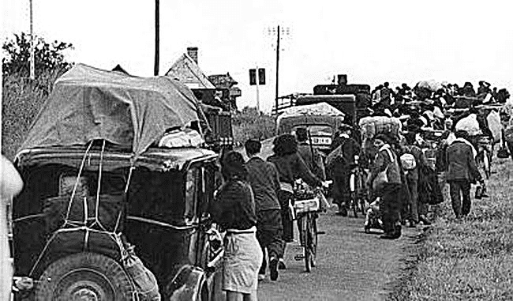
Personnes accompagnées à la PASS de SJSL
Personnes majeures exclusivement
Large majorité de personnes exilées :
temps de présence insuffisant pour ouvrir des droits
barrière linguistique
problématiques de droits au séjour ++
absence d’hébergement ++
…
Et/ou personnes éloignées du soin du fait de leur parcours de rue, de problématiques de santé mentale et/ou addictologique

Slide 11
Motifs de santé
Pathologies rencontrées en médecine générale “classique”: pb cardiovasculaires, diabète, cancers …
Suivis de grossesse (sage-femme ou MG)
Pathologies plus fréquentes chez les personnes consultant à la PASS : Santé mentale (ESPT, violences), pathologies infectieuses (hépatites, tuberculose, infections parasitaires), traumatologie (violences, AVP), addictions
Pathologies plus sévères

Slide 12
Venir à la PASS de SJSL
Sur rendez-vous (délai 2 mois pour une consultation médicale!)
Par téléphone
Par mail : préciser votre situation administrative, le problème de santé, localisation
Venir à la PASS sur les horaires d’ouverture : lundi, mardi, jeudi
Adresse : 38 rue raulin Lyon 7ème,
à 200m de l’hôpital

Slide 13
Lieux de soins à Lyon - Les PASS
PASS HEH
médecine générale / adultes et mineurs de plus de 16 ans
Du lundi au vendredi 8h45-12h30 ; 13h30- 16h15, sans RDV, arriver tôt ++
04.72.11.03.94
PASS Vinatier
psychiatres, psychologue, médecins généralistes / adultes et mineurs de plus de 16 ans
Psychiatre : du lundi au jeudi.. Fermé vendredi. Sur rendez-vous. 04 37 91 54 78
Médecin généraliste : lundi, mercredi, jeudi matin. Parfois sans rendez-vous, appeler avant. !! Plateau technique et pharmacie restreints. 04 37 91 54 78
PASS Saint Joseph Saint Luc
médecine générale, suivis de grossesse / Adultes
Sur rendez-vous 04.78.61.88.70 ; pass@saintjosephsaintluc.fr
Ouverture au public : lundi, mardi, jeudi 8h30-11h30 13h30-16h
PASS Médipôle Villeurbanne
médecin généraliste, psychologue, infirmier.es / Adultes
Ouverture lundi, mardi, jeudi, vendredi matin
médecins et psychologues sur RDV 04.87. 65. 01. 87. ; secretariat.pass@resamut.fr
PASS périnatale (suivis de grossesse)
Sur RDV uniquement du lundi au vendredi, 9h-16h. Fermé jeudi après-midi ; 04 72 11 03 61

Slide 14
Lieux de soins à Lyon - Médecins du Monde
Centre d’accueil de soins et d’orientation (CASO)
Consultation de médecine générale sans rendez-vous
Délivrance de certains médicaments
Prises de sang

Slide 15
Lieux de soins à Lyon - Les urgences
L’absence d’assurance maladie ou de titre de séjour ne doit pas être frein à se rendre aux urgences en cas de nécessité !
Préférer un service d’urgences auquel une PASS est rattachée :
Saint Joseph Saint Luc ++
Edouard Herriot
7j/7 24h/24

Slide 16
Lieux de soins à Lyon - Santé mentale
Les Centres médico-psychologiques
équipe pluridisciplinaire
délais longs en général
PASS du Vinatier
psychologue, psychiatre, assistante sociale, généraliste
délais plus courts
Centre ESSOR
Accompagnement médical et psychologique pour les personnes exilées (psychotrauma ++)

